Slide 1
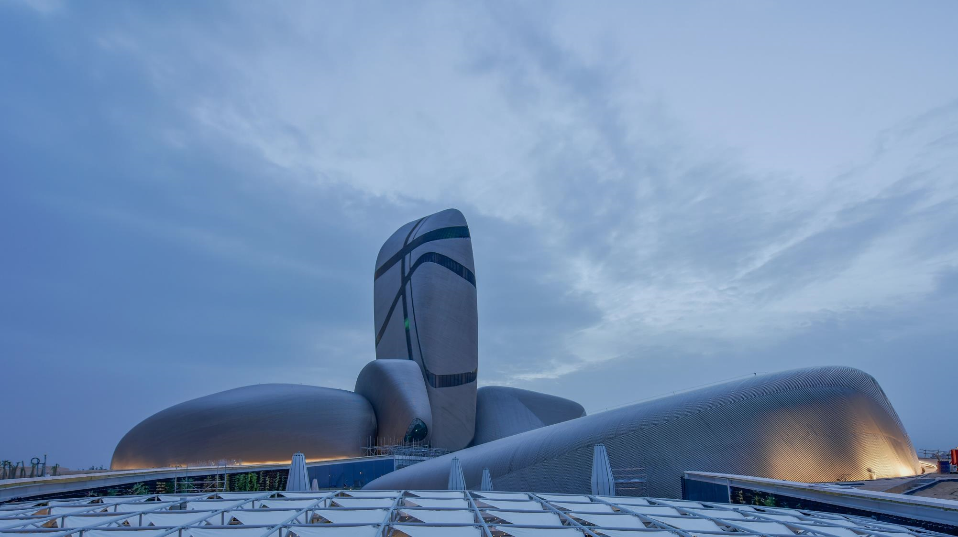
عنوان الصفحة, حجم الخط (32)
000
أشخاص
000
سعر
000
عدد
حجم النص (18) وريم ايبسوم دولار سي
حجم النص (18) وريم ايبسوم دولار سي
حجم النص (18) وريم ايبسوم دولار سي

